Slide 1
Классификация изображений с помощью нейронных сетей
LeNet на MNIST, свёрточные нейронные сети и обратное распространение ошибки, ImageNet: AlexNet, VGG, GoogleNet, ResNet, ResNeXT, EffiecientNet

Slide 2

MNIST
28x28 точек
60000 тренировочный набор
10000 тестовый набор

Slide 3
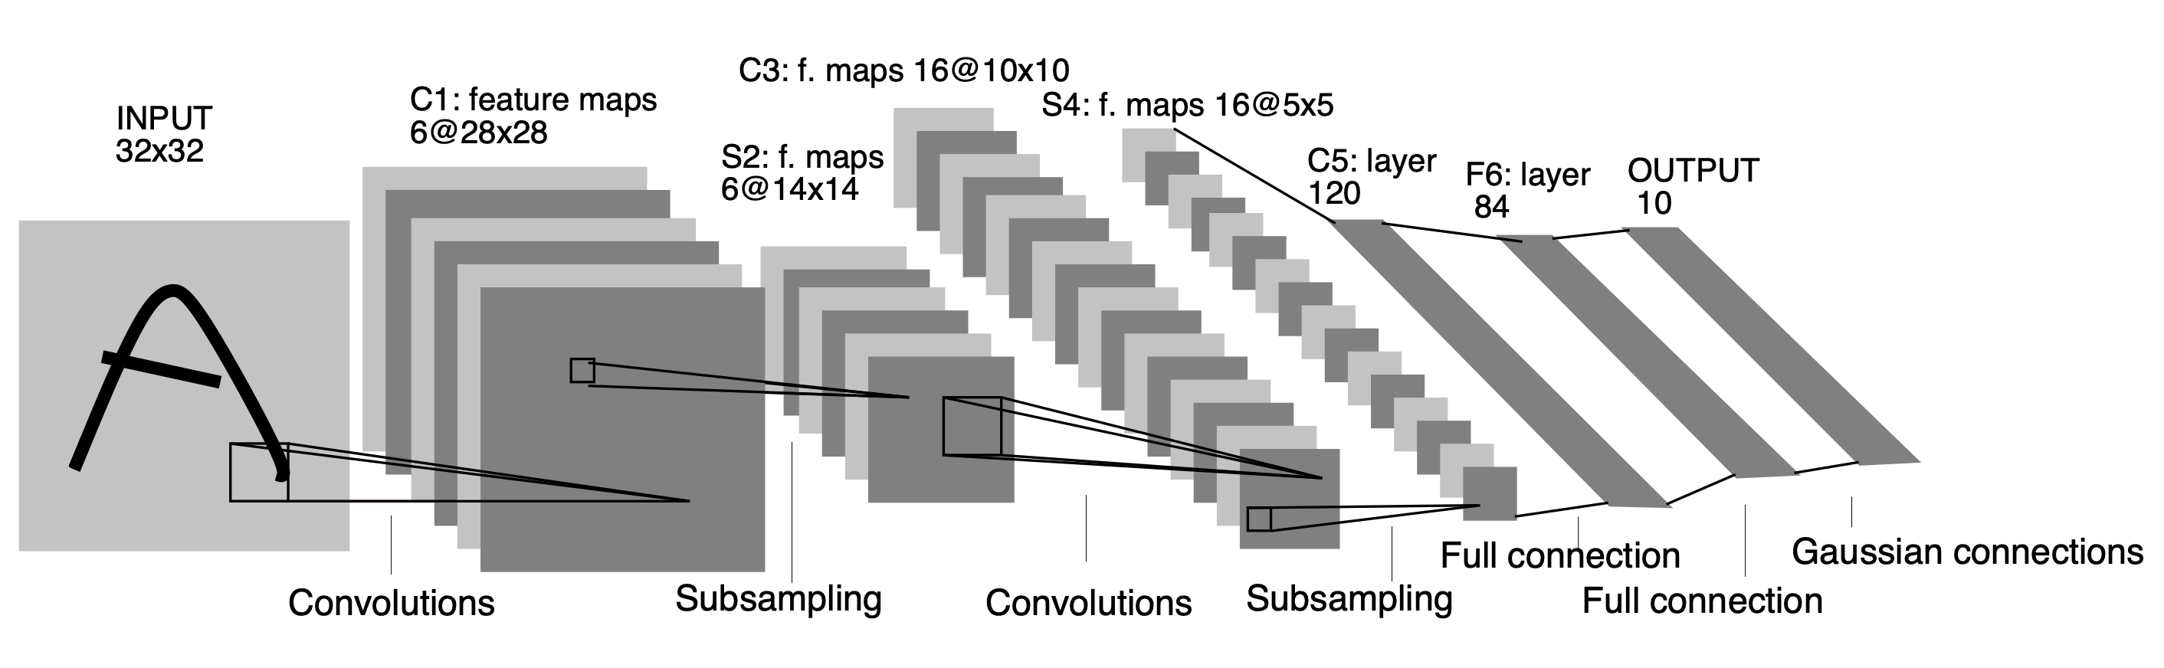
LeNet
LeCun, Yann, Léon Bottou, Yoshua Bengio, and Patrick Haffner. "Gradient-based learning applied to document recognition." Proceedings of the IEEE 86, no. 11 (1998): 2278-2324.
http://www.dengfanxin.cn/wp-content/uploads/2016/03/1998Lecun.pdf

Slide 4
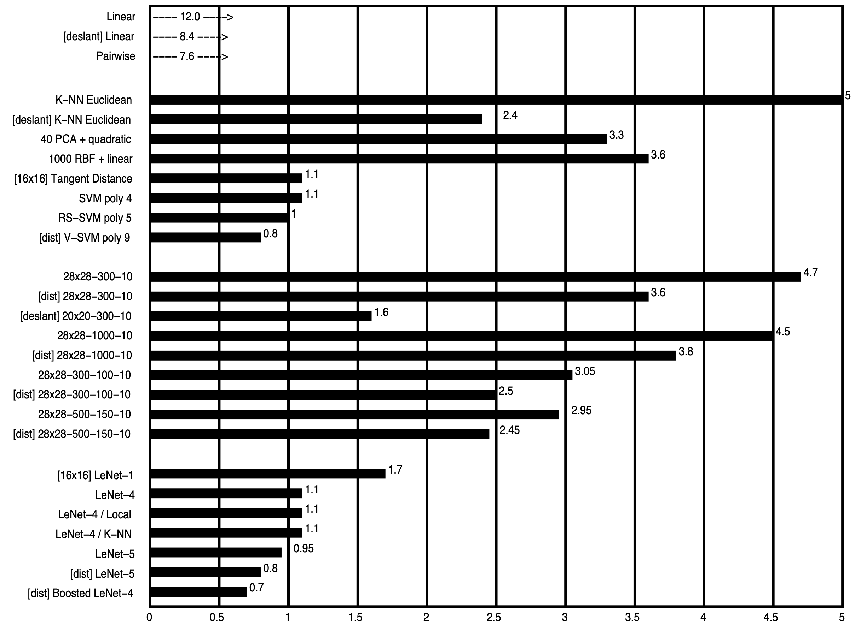

Slide 5
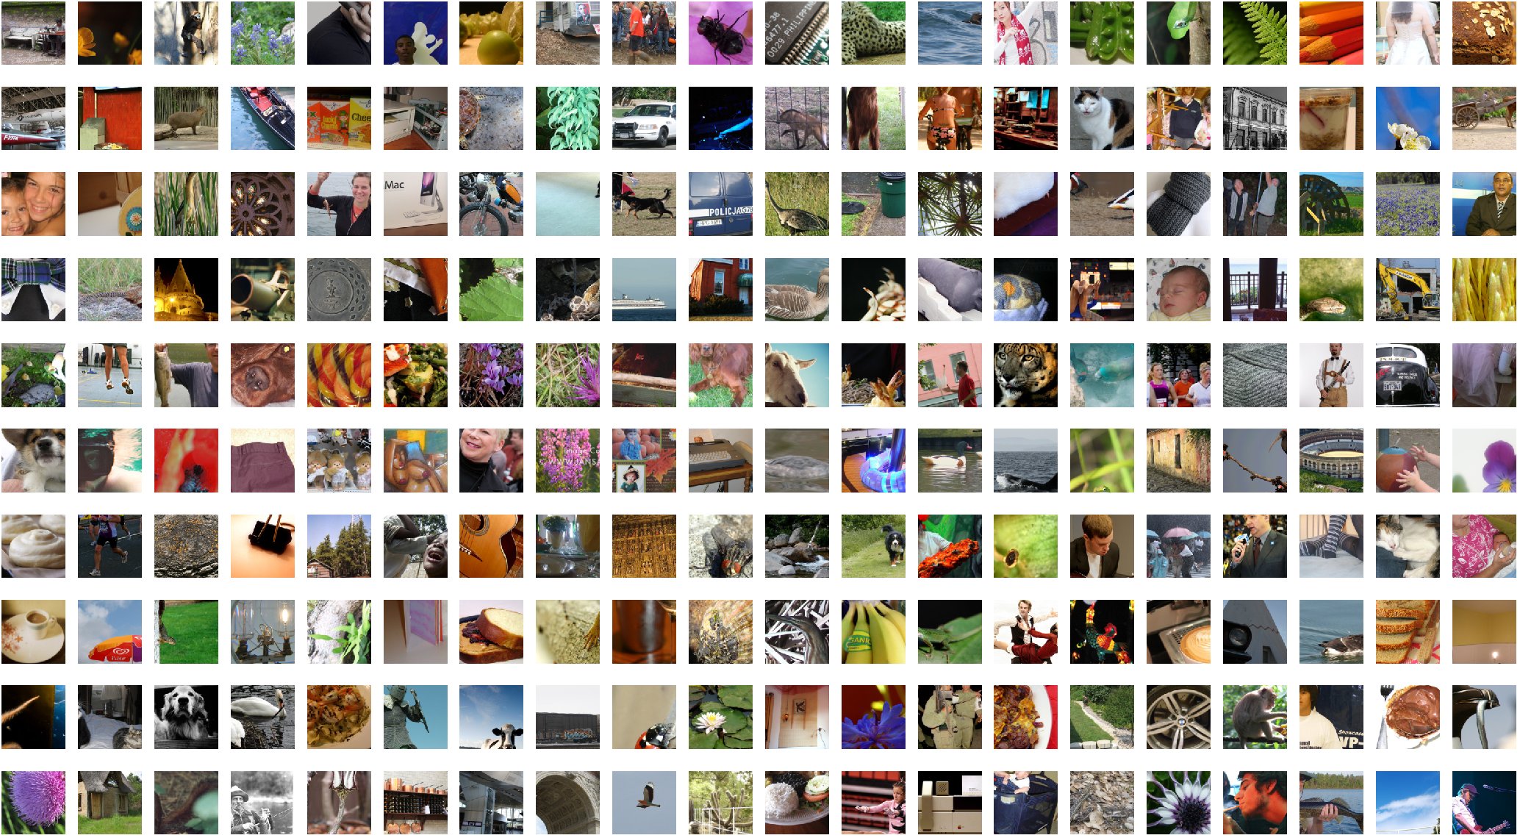
Изображения ImageNet

Slide 6
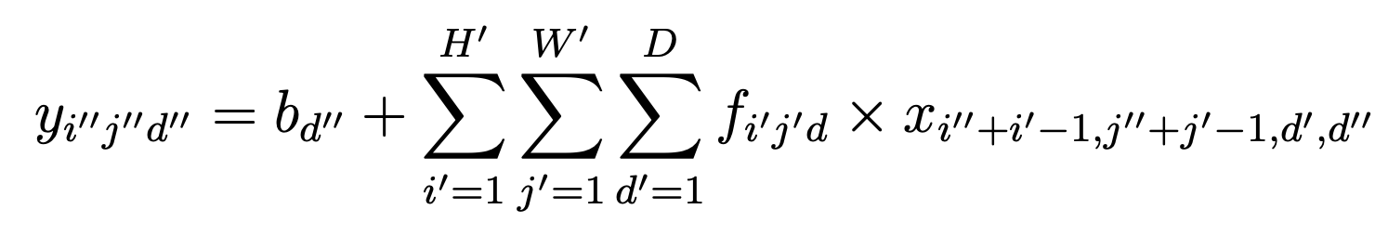
Свёрточный слой
Vedaldi, Andrea, and Karel Lenc. "Matconvnet: Convolutional neural networks for matlab." In Proceedings of the 23rd ACM international conference on Multimedia, pp. 689-692. 2015.
https://arxiv.org/pdf/1412.4564)

Slide 7

Свёрточный слой
Vedaldi, Andrea, and Karel Lenc. "Matconvnet: Convolutional neural networks for matlab." In Proceedings of the 23rd ACM international conference on Multimedia, pp. 689-692. 2015.
https://arxiv.org/pdf/1412.4564)

Slide 8
Визуализация свёрточного слоя

Slide 9
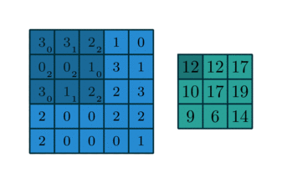
Поля и шаг (padding and stride)
* Иллюстрация с сайта рарзработчика theano

Slide 10

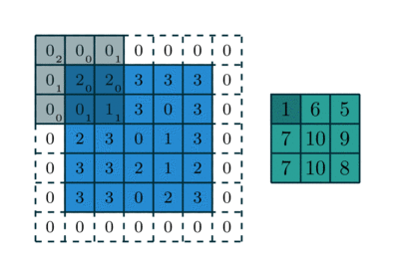
Поля и шаг (padding and stride)

Slide 11
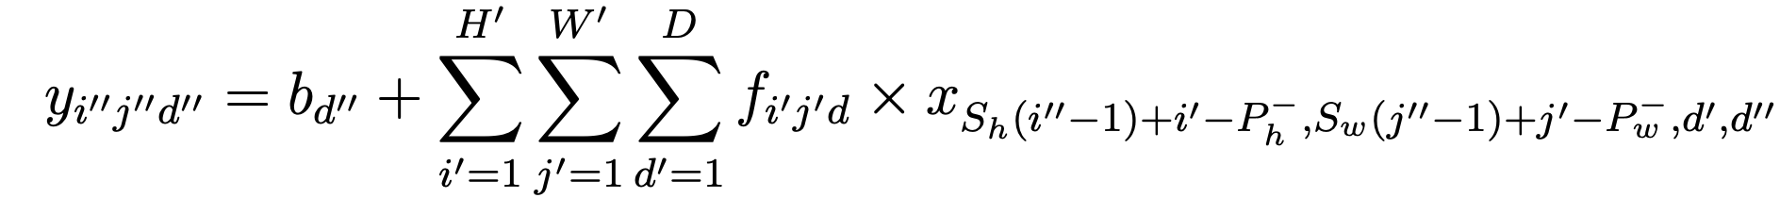
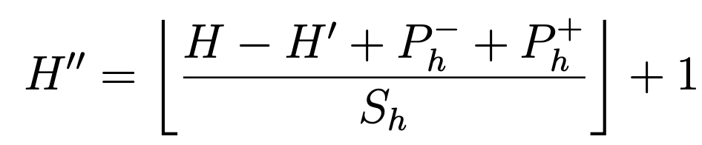
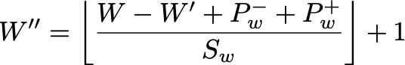
Свёрочный слой: вся правда

Slide 12
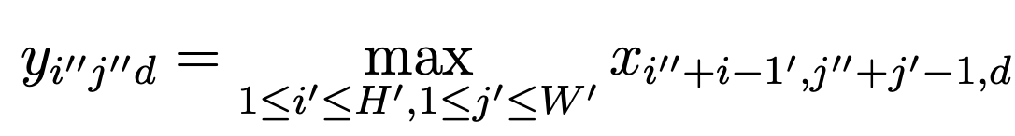
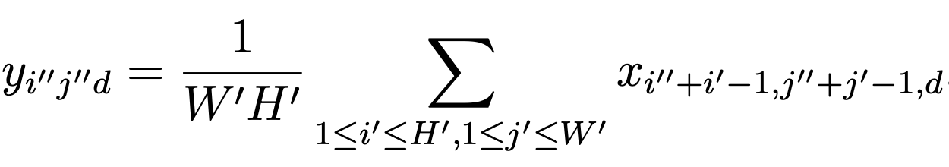
Max pooling, spatial pooling (субдискретизация)

Slide 13
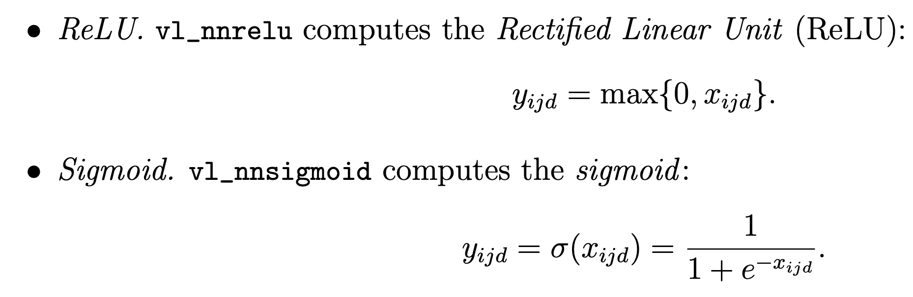
Функции активации

Slide 14
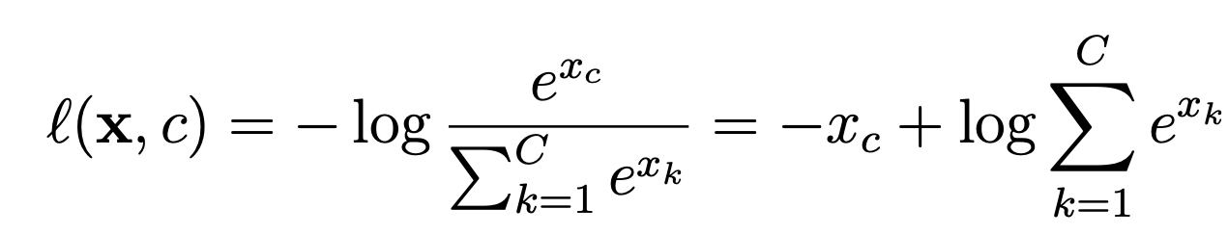
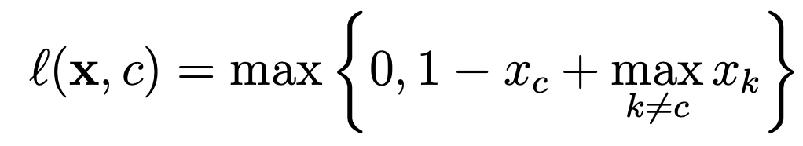
Функции потерь
RBF, radial basis function – расстояние Эвклида
SoftMaxLoss
Hinge Loss (кусочно-линейная)

Slide 15
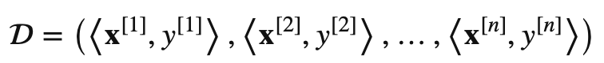
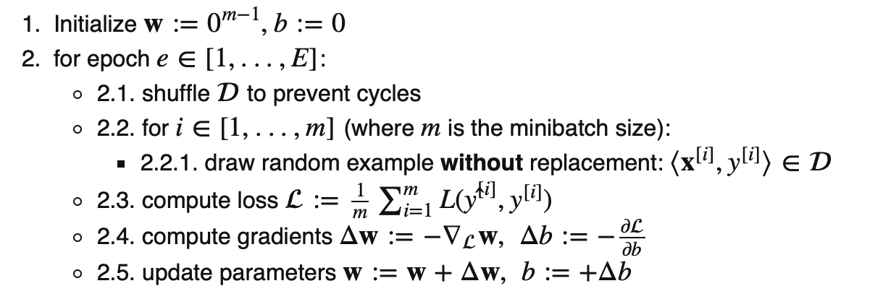
Метод стохастического градиентного спуска

Slide 16
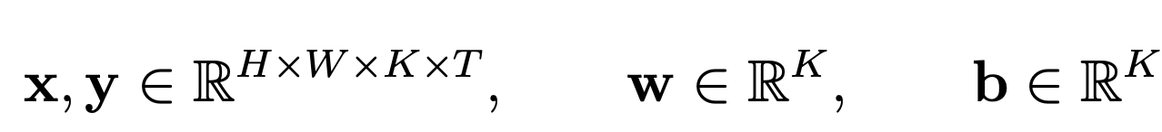
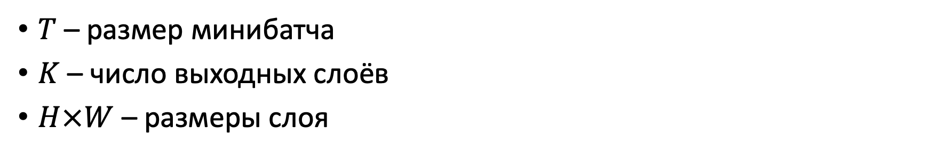
Batch normalization
$T$ – размер минибатча
$K$ – число выходных слоёв
$H×W$ – размеры слоя

Slide 17
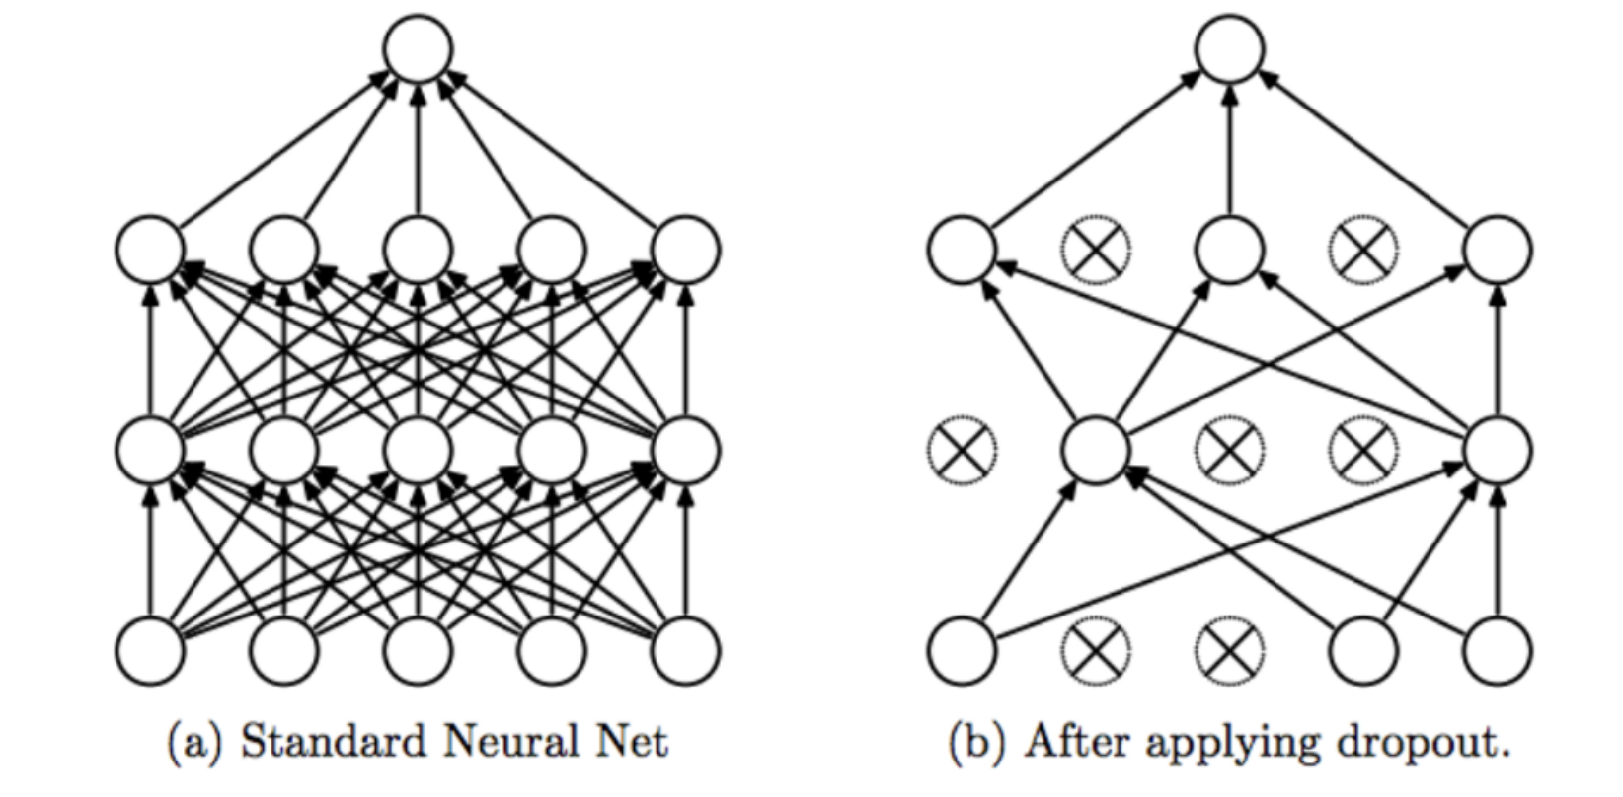
DropOut (исключения)

Slide 18
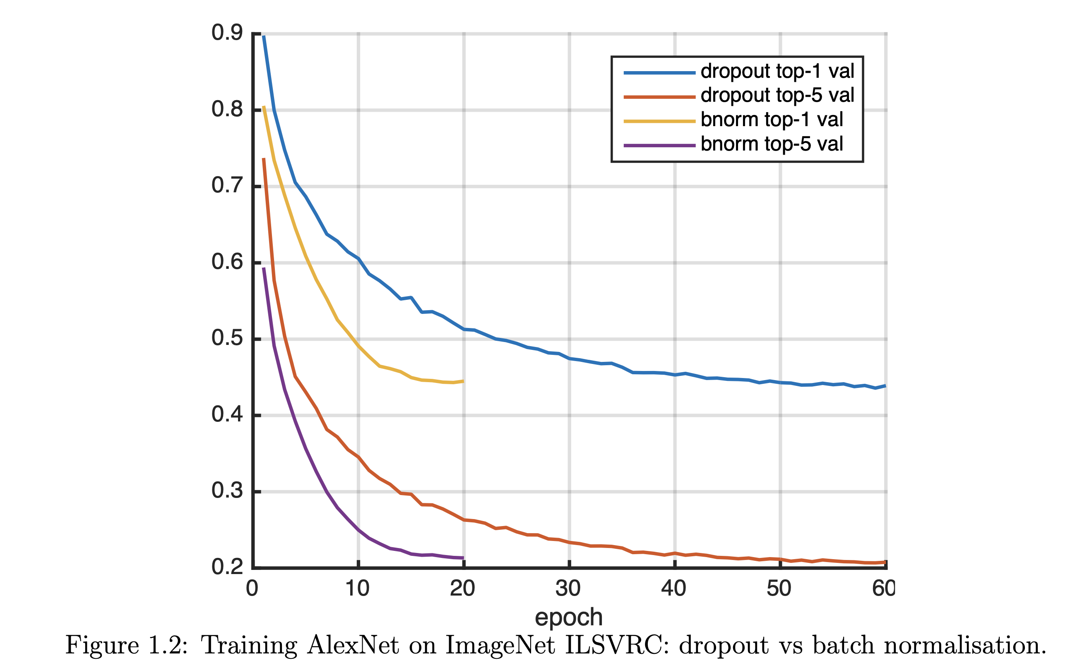
Эффективность dropout и batch normalization

Slide 19
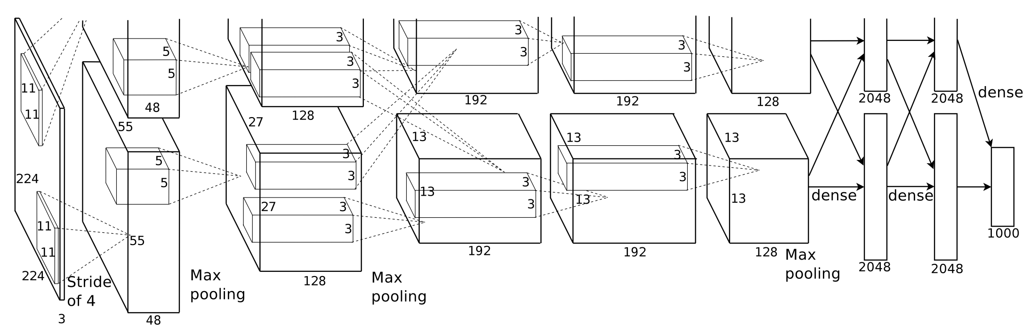
AlexNet
Krizhevsky, Alex, Ilya Sutskever, and Geoffrey E. Hinton. "Imagenet classification with deep convolutional neural networks." In Advances in neural information processing systems, pp. 1097-1105. 2012.
http://papers.nips.cc/paper/4824-imagenet-classification-with-deep-convolutional-neural-networks.pdf

Slide 20
Число операций и количество памяти
 | W | H | C | w | h | MultAdds | Memory input | Memory parameters | Memory output
input | 224 | 224 | 3 |  |  | 0 | 150528
conv1 | 55 | 55 | 48 | 5 | 5 | 21780000 | 0 | 3600 | 145200
relu | 55 | 55 | 48 | 1 | 1
max pooling | 13 | 13 | 192 | 3 | 3
conv2 | 13 | 13 | 192 | 3 | 3 | 112140288 | 150528 | 331776 | 32448
relu | 13 | 13 | 192 | 1 | 1
conv3 | 13 | 13 | 192 | 3 | 3 | 112140288 | 150528 | 331776 | 32448
relu | 13 | 13 | 192 | 1 | 1
conv4 | 13 | 13 | 128 | 1 | 1 | 8306688 |  | 24576 | 21632
relu | 13 | 13 | 192 | 1 | 1
dense1 | 1 | 1 | 4096 | 13 | 13 | 265814016 | 150528 | 132907008 | 4096
relu | 1 | 1 | 1000 | 1 | 1
dense2 | 1 | 1 | 4096 | 1 | 1 | 21780000 | 150528 | 4096000 | 4096
relu | 1 | 1 | 4096 | 1 | 1
dense final | 1 | 1 | 1000 | 1 | 1 | 21780000 | 150528 | 4096000 | 1000
softmax | 1 | 1 | 1000 | 1 | 1
total |  |  |  |  |  | 563,74128 | 903168 | 141790736 | 240920
 |  |  |  |  |  |  | 34,07831764

Slide 21
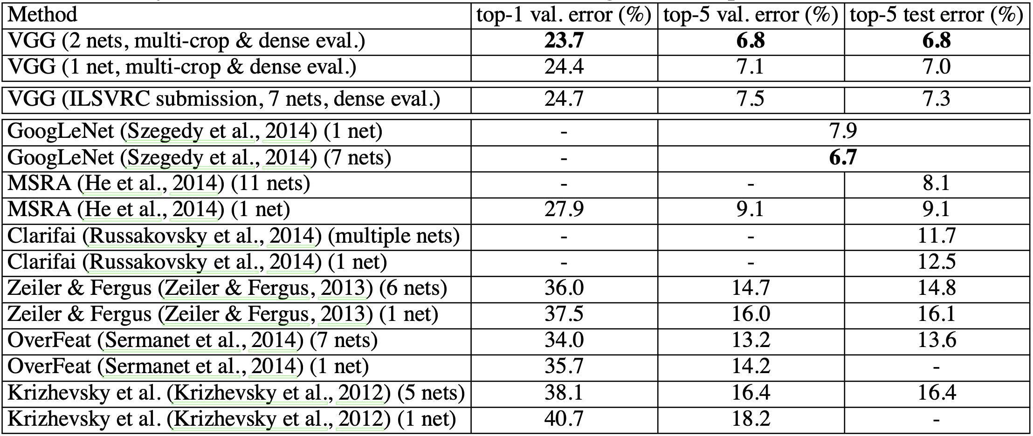
VGG
Simonyan, Karen, and Andrew Zisserman. "Very deep convolutional networks for large-scale image recognition." arXiv preprint arXiv:1409.1556 (2014).
https://arxiv.org/pdf/1409.1556.pdf%20http://arxiv.org/abs/1409.1556.pdf

Slide 22
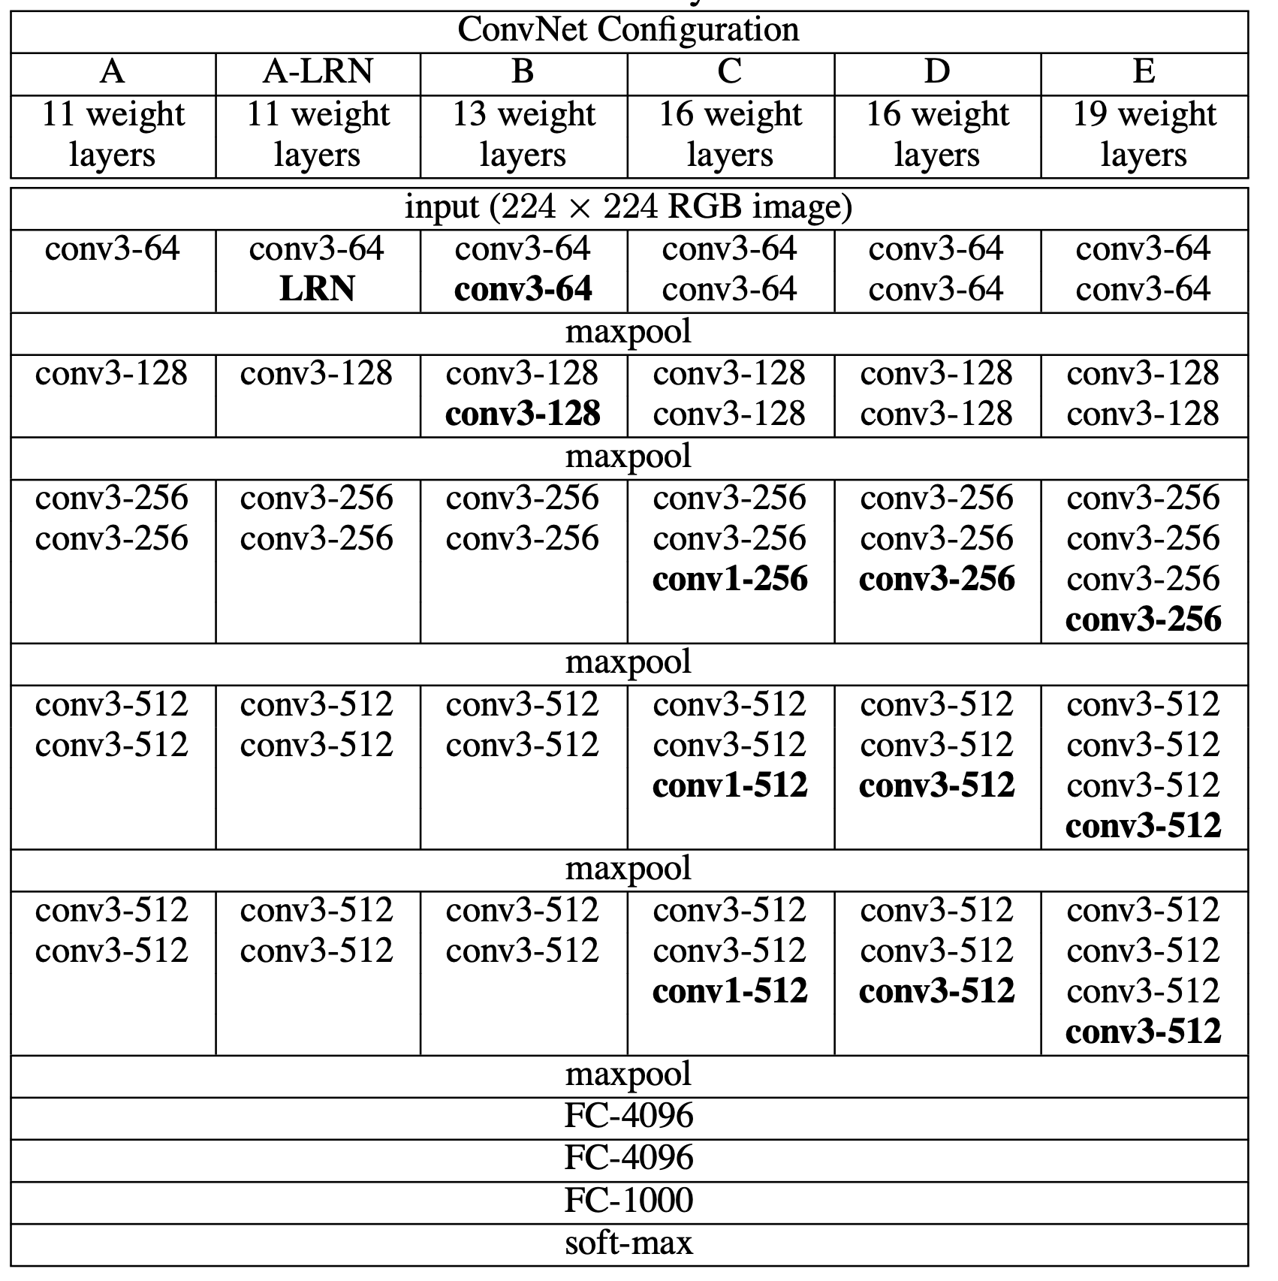
VGG

Slide 23
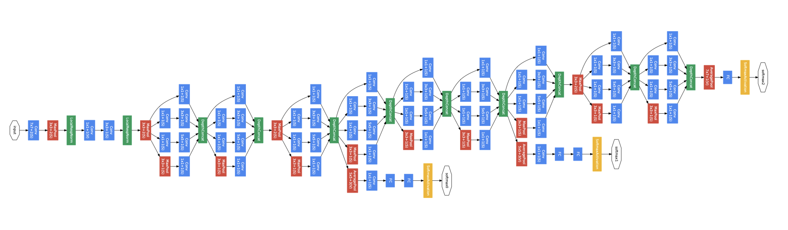
GoogleNet
Goodfellow, Ian J., Jonathon Shlens, and Christian Szegedy. "Explaining and harnessing adversarial examples." arXiv preprint arXiv:1412.6572 (2014).
https://www.cv-foundation.org/openaccess/content_cvpr_2015/papers/Szegedy_Going_Deeper_With_2015_CVPR_paper.pdf

Slide 24
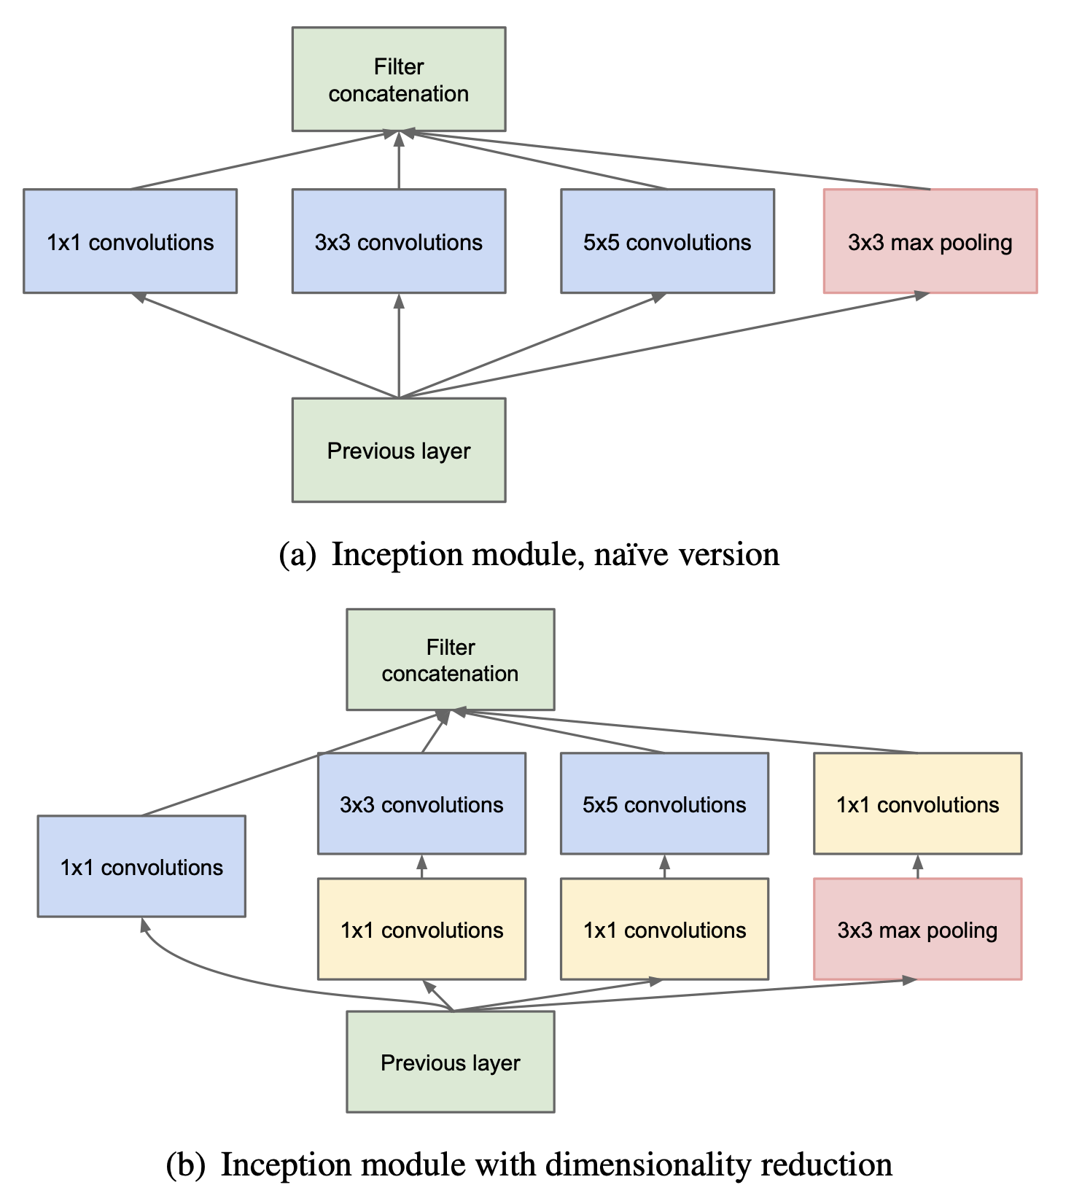
GoogleNet, блок Inception

Slide 25
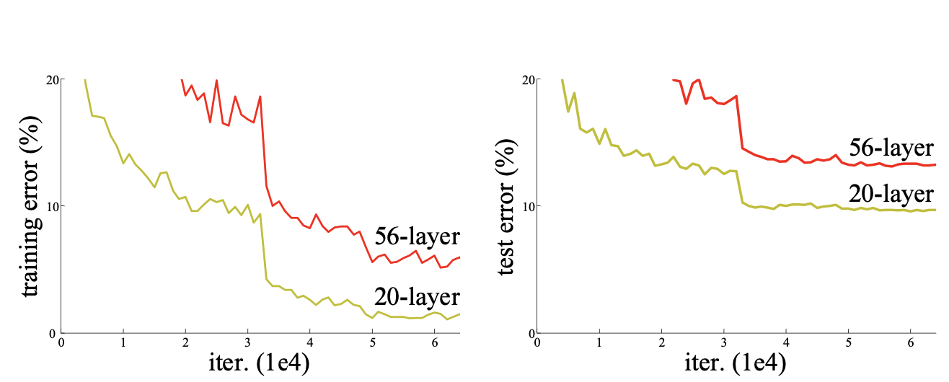
ResNet
Проблема погрешностей вычисления градиентов
He, Kaiming, Xiangyu Zhang, Shaoqing Ren, and Jian Sun. "Deep residual learning for image recognition." In Proceedings of the IEEE conference on computer vision and pattern recognition, pp. 770-778. 2016.
http://openaccess.thecvf.com/content_cvpr_2016/papers/He_Deep_Residual_Learning_CVPR_2016_paper.pdf

Slide 26
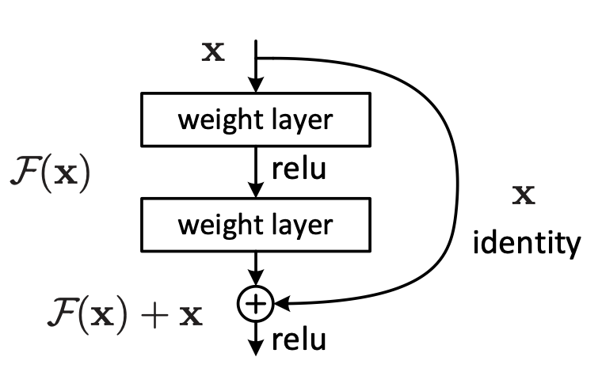
Residual блок

Slide 27
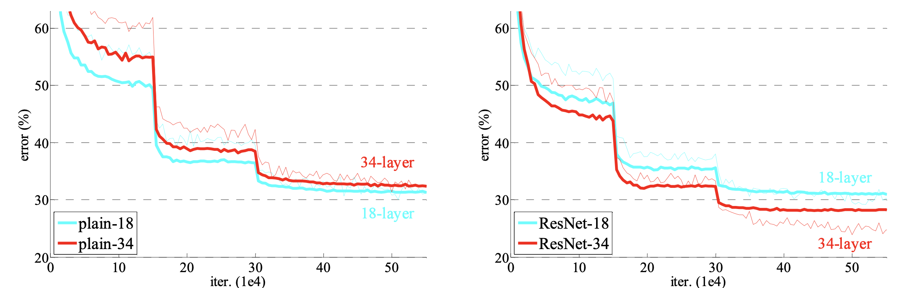
Результаты ResNet

Slide 28
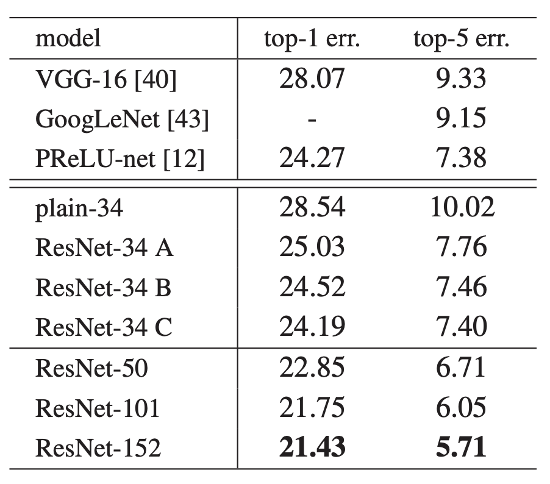
Результаты ResNet

Slide 29
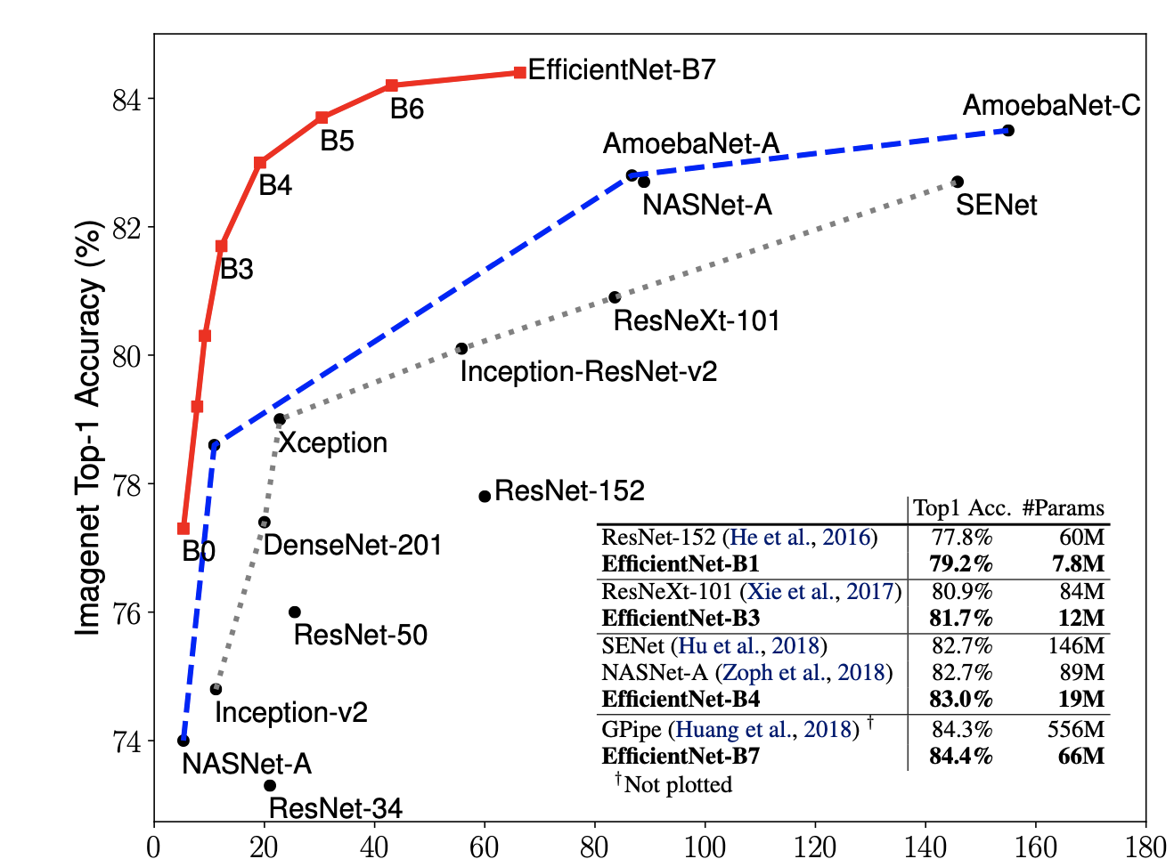
EfficientNet
Tan, Mingxing, and Quoc V. Le. "Efficientnet: Rethinking model scaling for convolutional neural networks." arXiv preprint arXiv:1905.11946 (2019).
https://arxiv.org/pdf/1905.11946.pdf

Slide 30
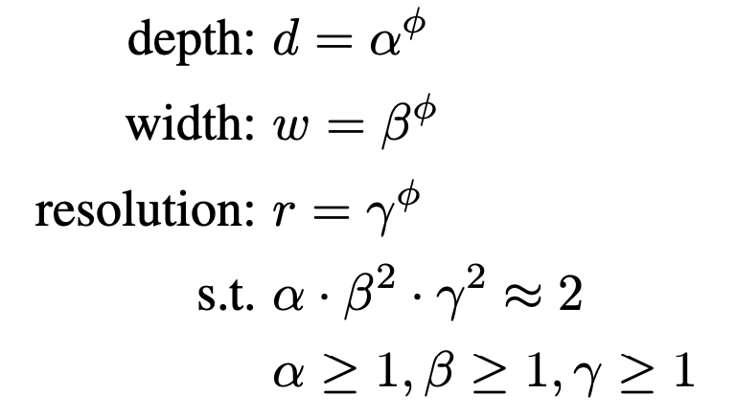
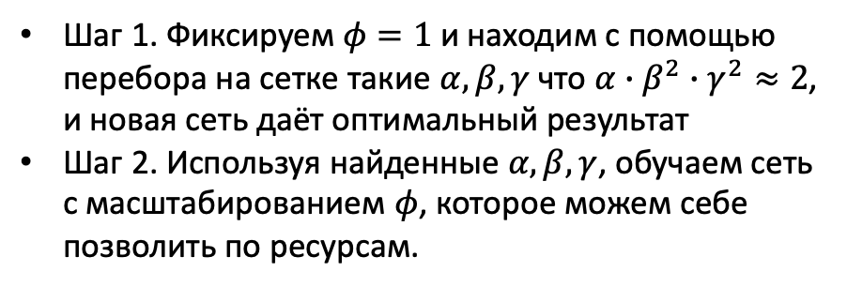
Основная идея EfficientNet
Основа: Tan, Mingxing, Bo Chen, Ruoming Pang, Vijay Vasudevan, Mark Sandler, Andrew Howard, and Quoc V. Le. "Mnasnet: Platform-aware neural architecture search for mobile." In Proceedings of the IEEE Conference on Computer Vision and Pattern Recognition, pp. 2820-2828. 2019. http://openaccess.thecvf.com/content_CVPR_2019/papers/Tan_MnasNet_Platform-Aware_Neural_Architecture_Search_for_Mobile_CVPR_2019_paper.pdf
Шаг 1. Фиксируем $φ=1$ и находим с помощью перебора на сетке такие $α, β, γ$ что $α∙β^{2}∙γ^{2}≈2$, и новая сеть даёт оптимальный результат
Шаг 2. Используя найденные $α, β, γ$, обучаем сеть с масштабированием $φ$, которое можем себе позволить по ресурсам.

Slide 31
Практическая часть

